Slide 1
MML minor #4
Нейронные сети

Slide 2
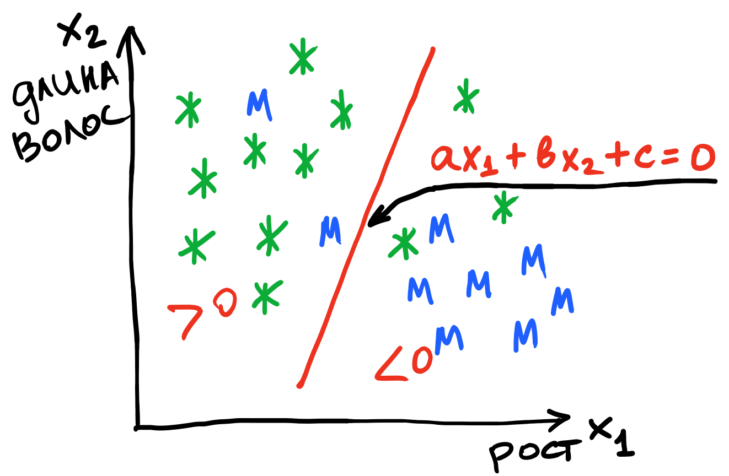
Линейная классификация

Slide 3
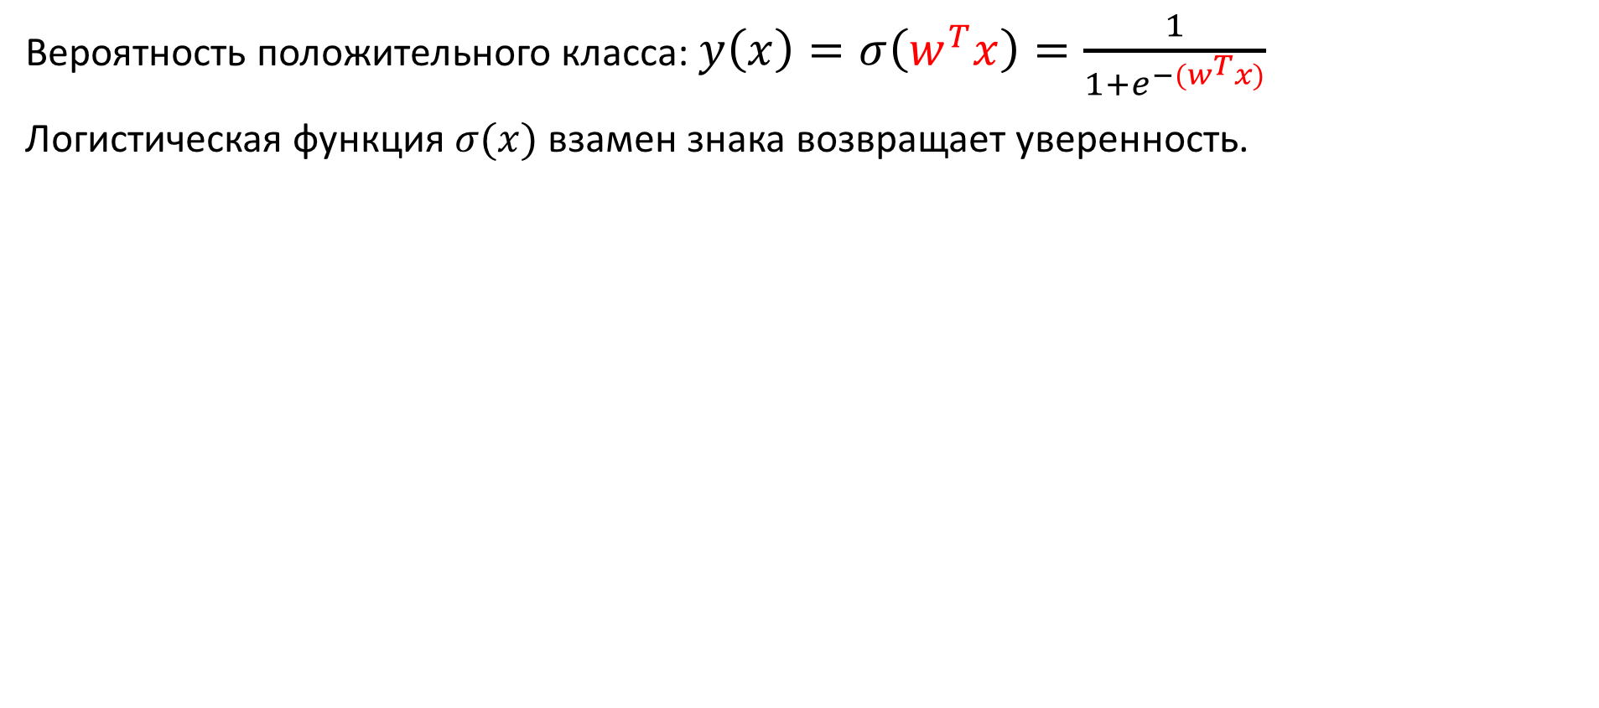
Напоминание: логистическая регрессия
Вероятность положительного класса: $y\left(x\right)=σ\left(w^{T}x\right)=\frac{1}{1+e^{−{(w}^{T}x)}}$
Логистическая функция $σ(x)$ взамен знака возвращает уверенность.

Slide 4
Если строить несколько линейных моделей?
Построим три линейные модели, отвечающие за разделение в разных областях
На их предсказаниях построим финальную линейную модель
Осталось понять как…

Slide 5
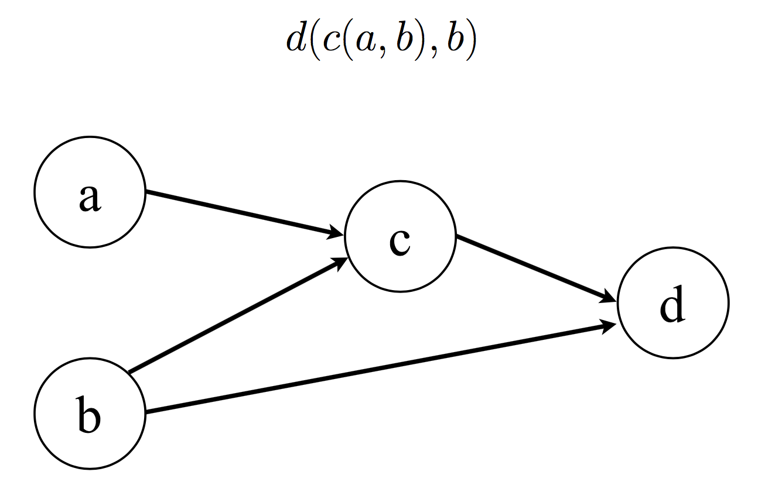
Композиции в виде графов

Slide 6
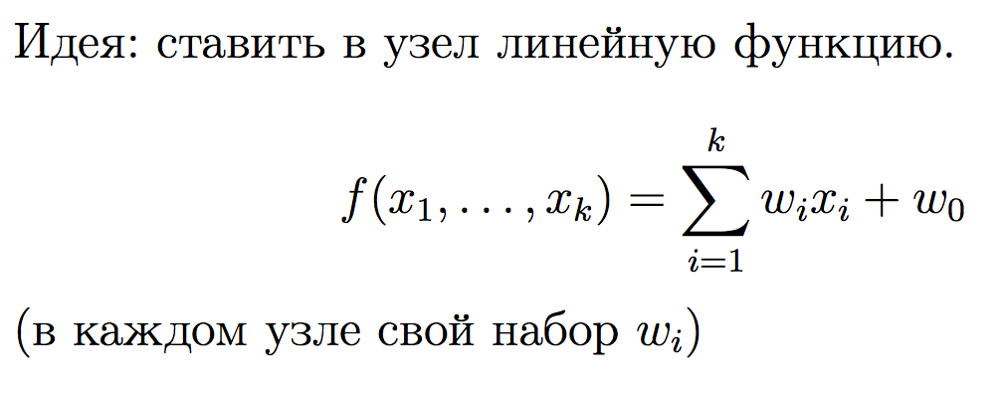
Композиции линейных функций

Slide 7
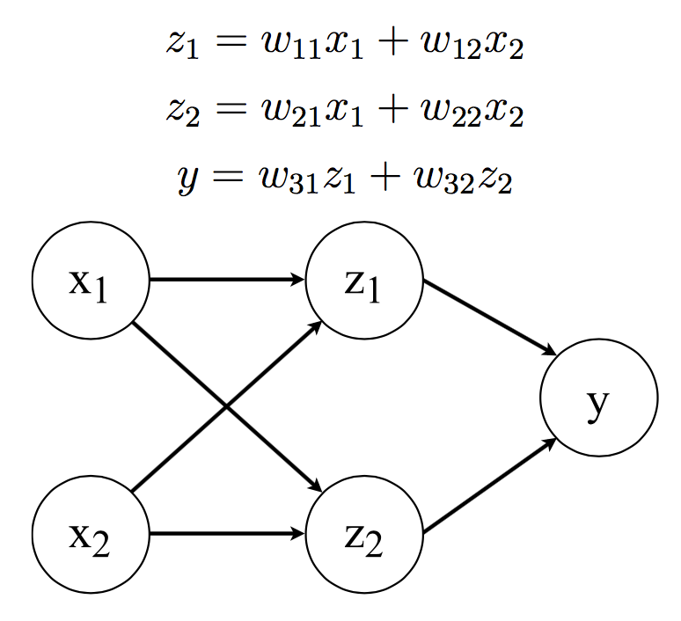
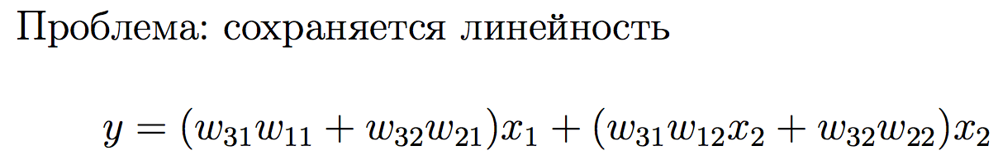
Композиции линейных функций

Slide 8
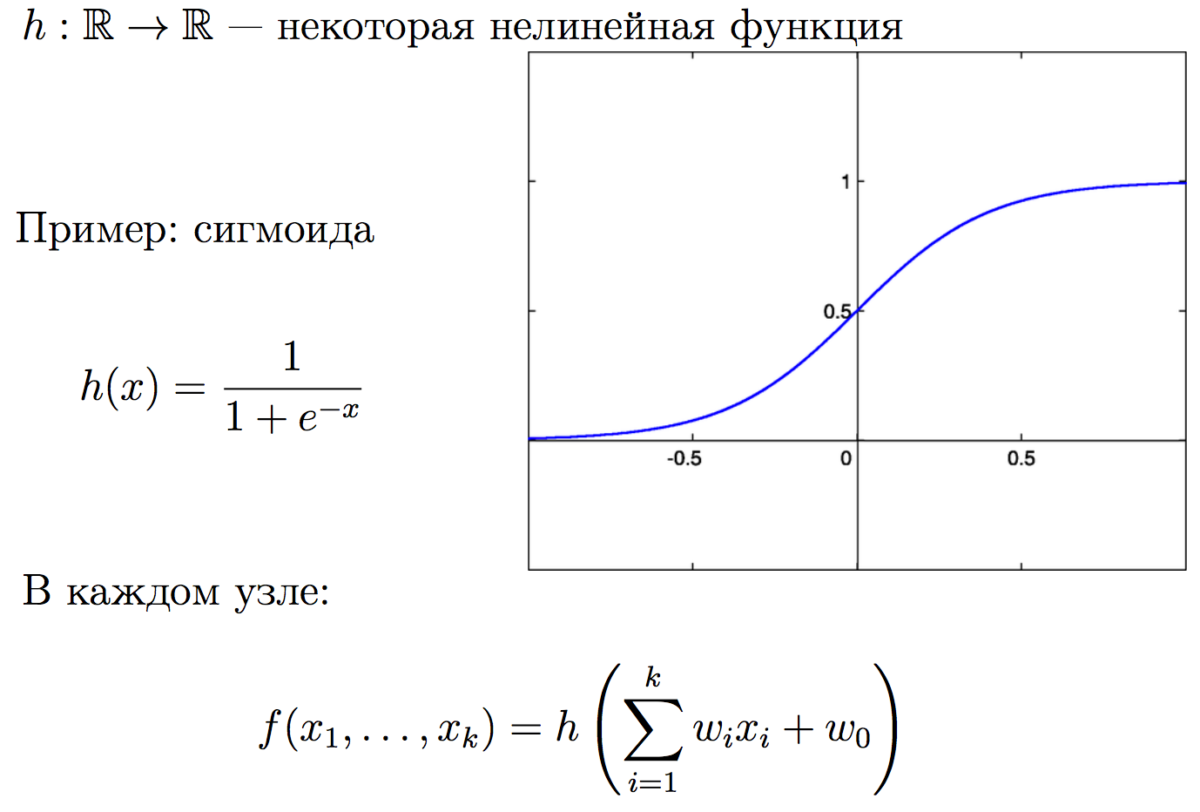
Нужны нелинейности!

Slide 9
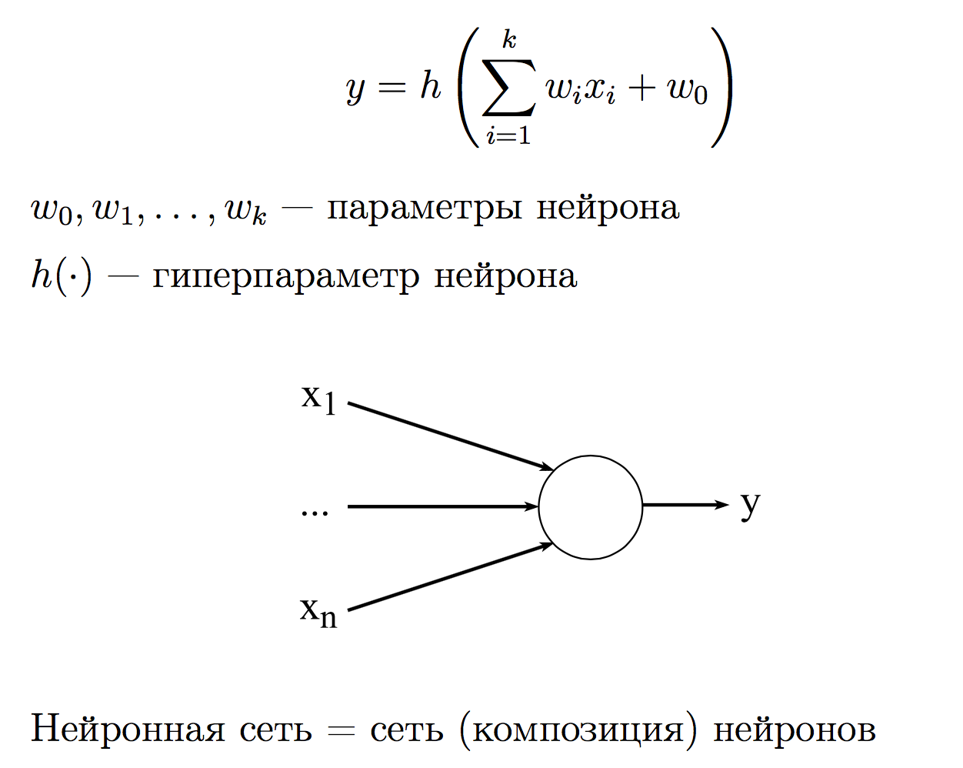
Нейрон

Slide 10
Почему такое название
Упрощенное устройство нейрона человека

Slide 11
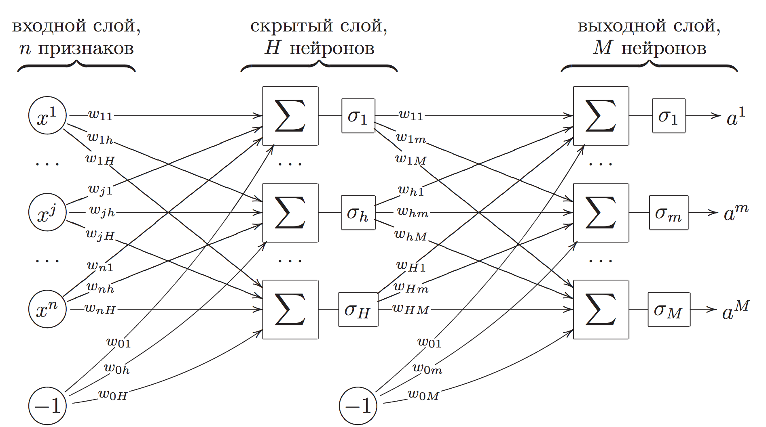
Как выглядит нейронная сеть

Slide 12
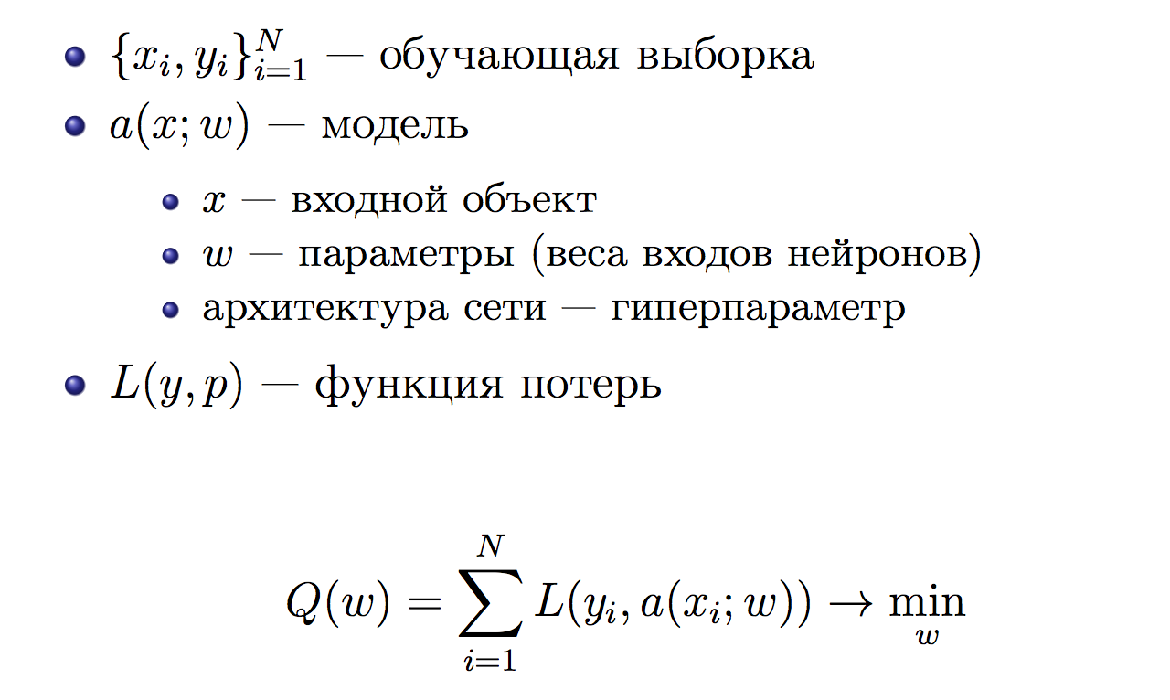
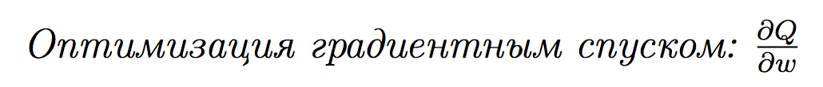
Обучение нейронной сети

Slide 13
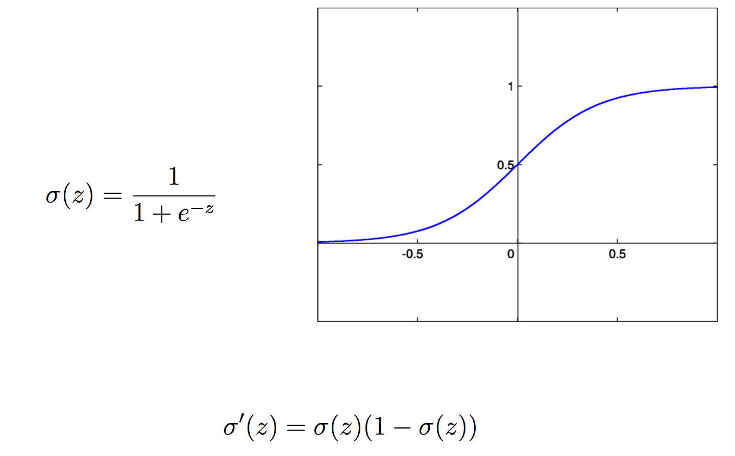
Производная сигмоиды

Slide 14
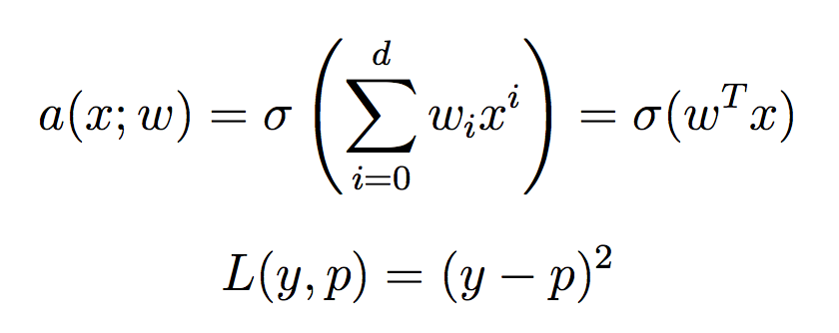
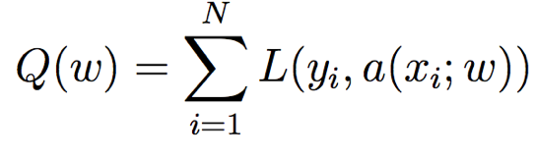
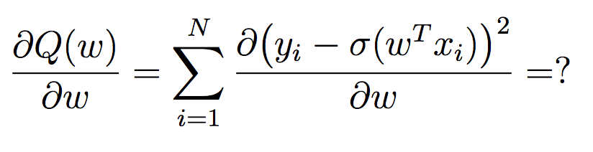
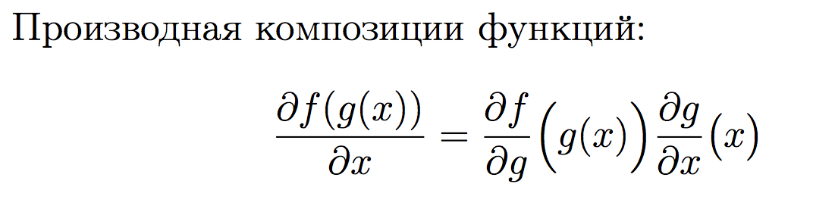
Пример: один нейрон

Slide 15
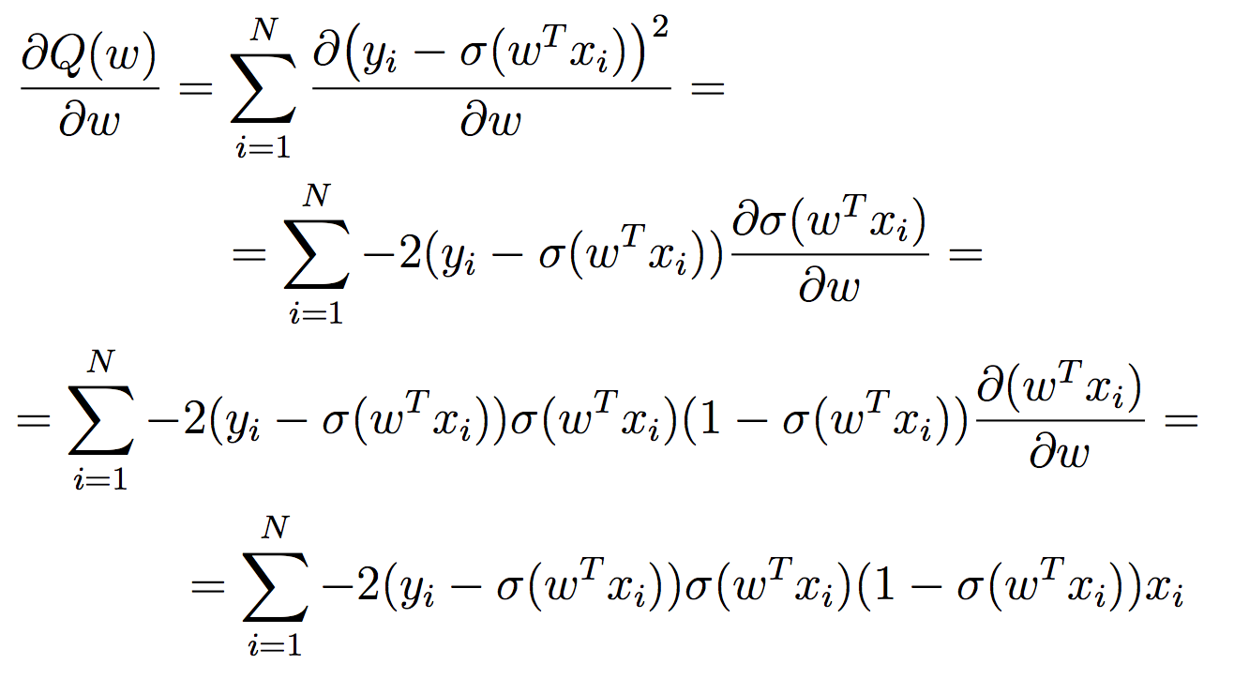
Производная сложной функции (chain rule)

Slide 16
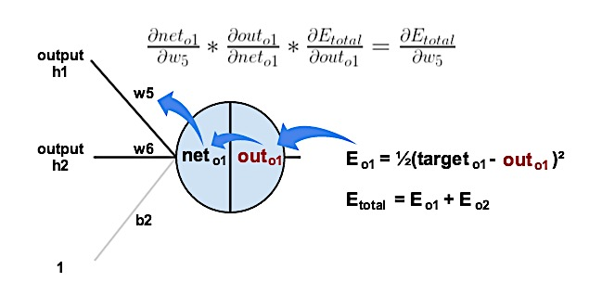
То же самое визуально

Slide 17
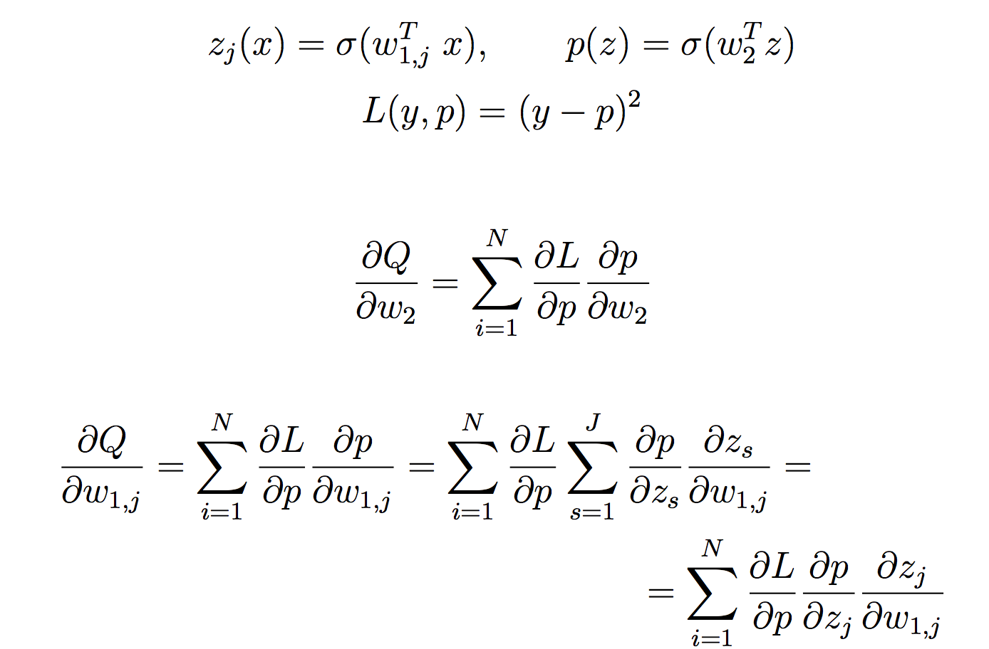
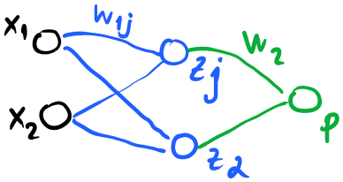
Если добавить скрытый слой
Это уже умеем считать
Только одно не ноль

Slide 18
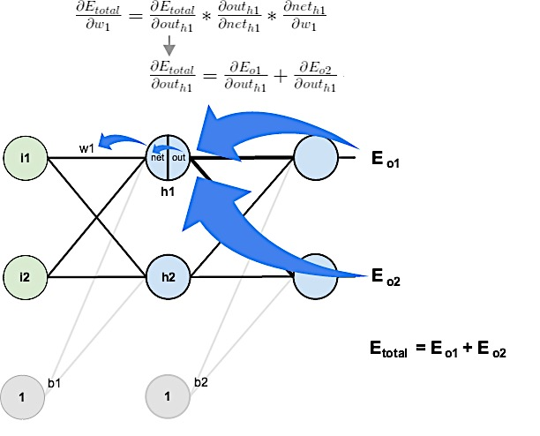
Похожий пример визуально

Slide 19
Обратное распространение ошибки (back-prop)
Прямой ход до конца
Потом обратный ход полностью

Slide 20
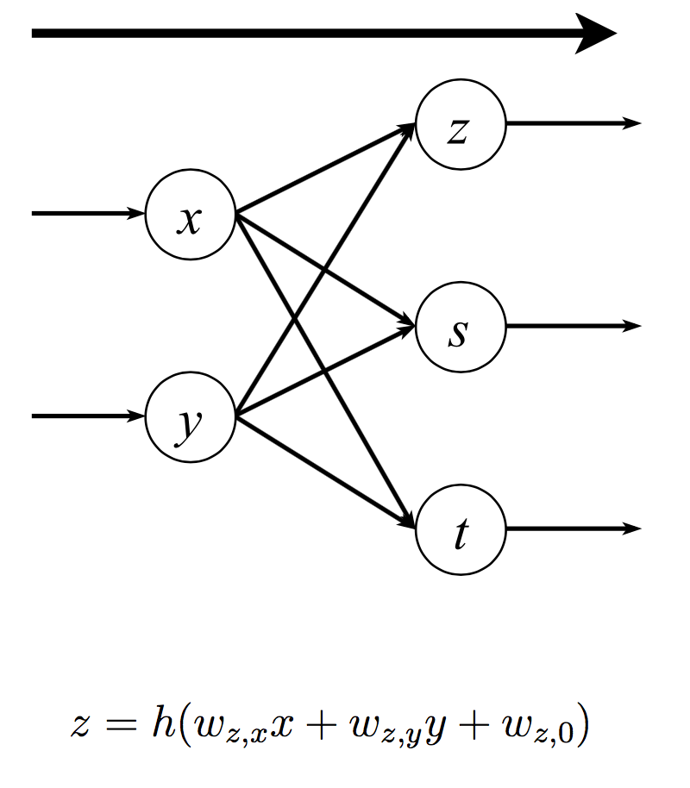
И еще раз: прямой ход

Slide 21
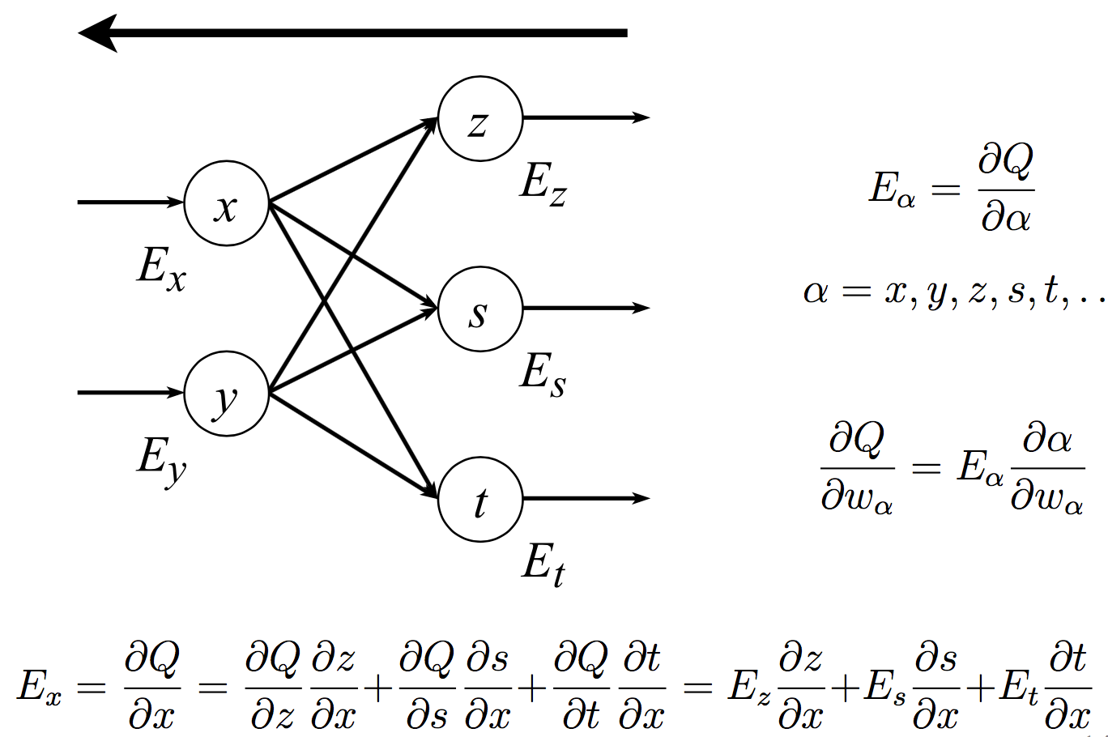
И обратный ход

Slide 22
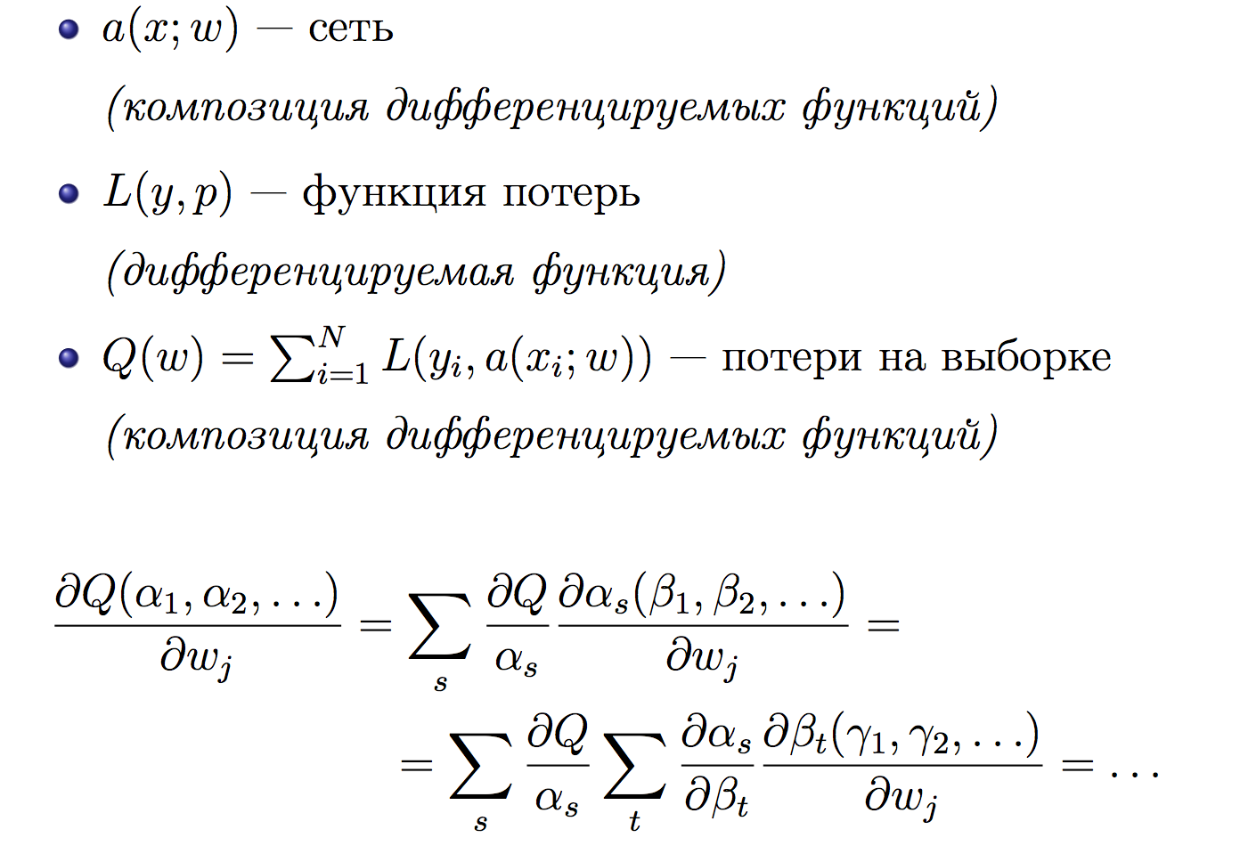
Обратное распространение ошибки (back-prop)

Slide 23
Обратные шаги это тоже граф

Slide 24
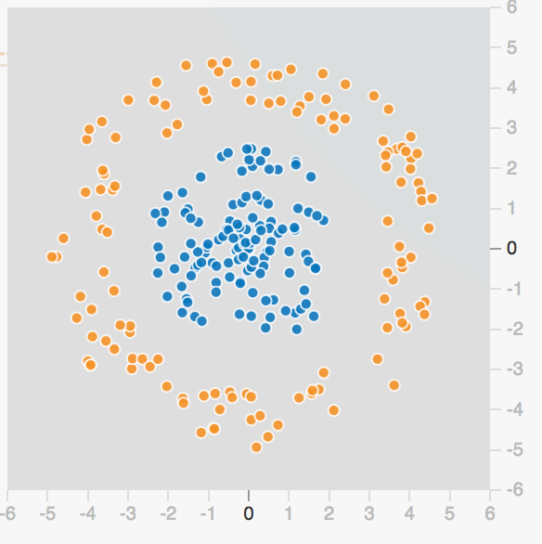
Демо: нейросети в TensorFlow Playground
http://playground.tensorflow.org

Slide 25
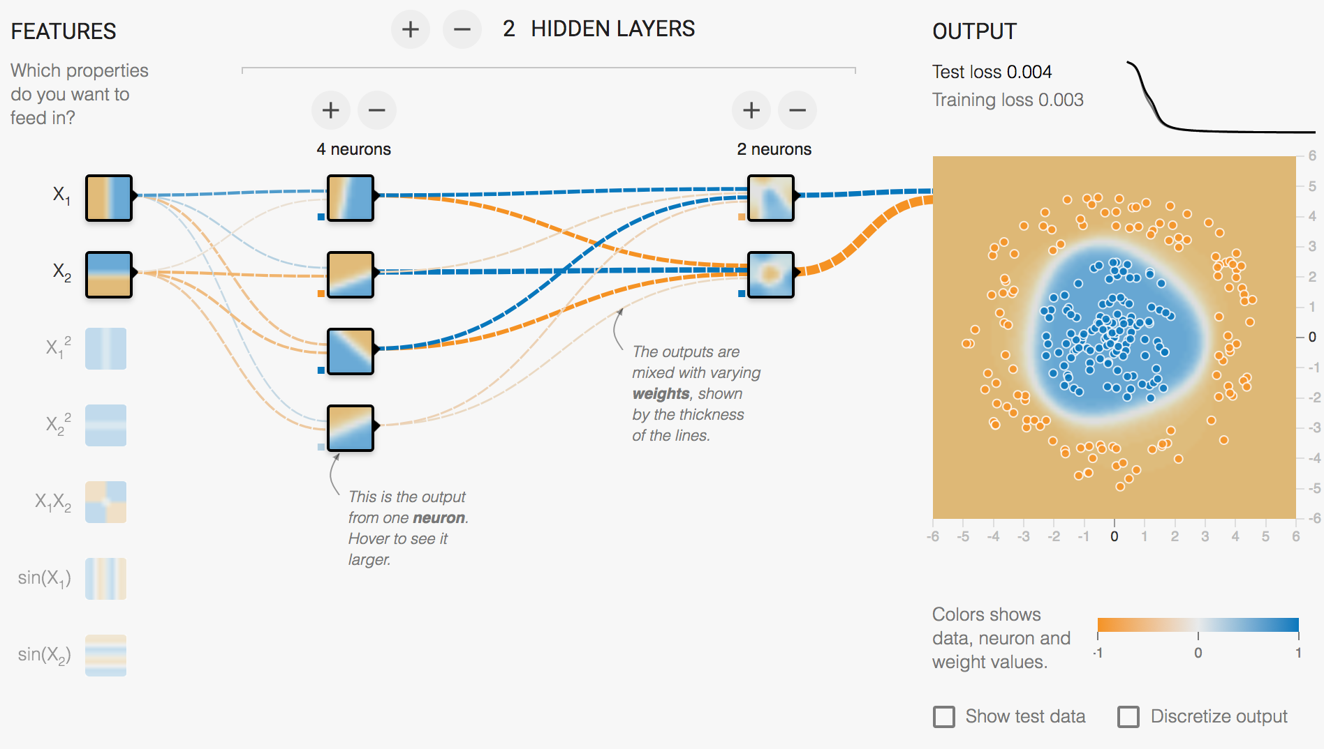
Демо: нейросети в TensorFlow Playground

Slide 26
Резюме
Плюсы:
Универсальные аппроксиматоры (приближают сложные функции)
Сложные композиции простых функций (легко дифференцировать)
Минусы:
Архитектуру надо подбирать руками
Сильное переобучение (нужна регуляризация)
Проблемы с затухающими или взрывающимися градиентами

Slide 27
Ссылки
https://mattmazur.com/2015/03/17/a-step-by-step-backpropagation-example/
http://www.machinelearning.ru/wiki/images/c/c2/Voron-ML-NeuralNets-slides.pdf

